Slide 1

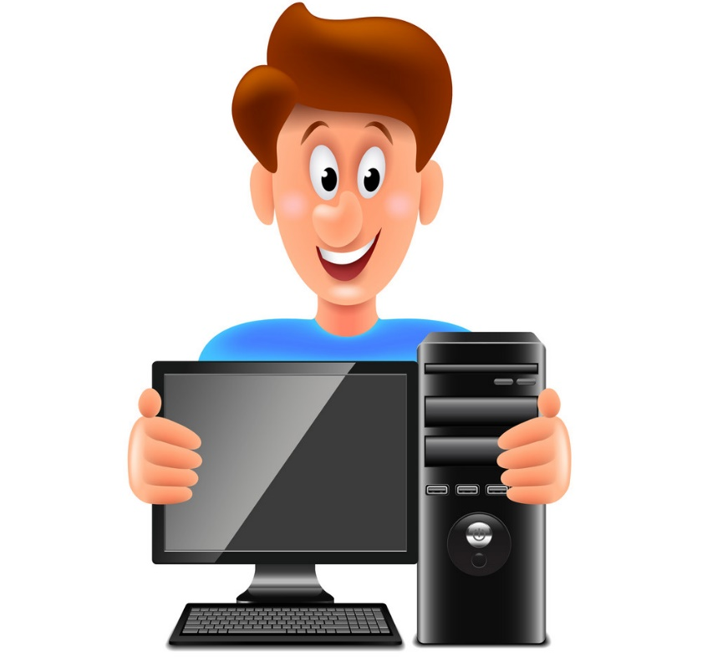
Інформатика
Сьогодні
Урок
№1
Правила безпечної поведінки у кабінеті інформатики. Повторення основних прийомів роботи із комп'ютером.

Slide 2
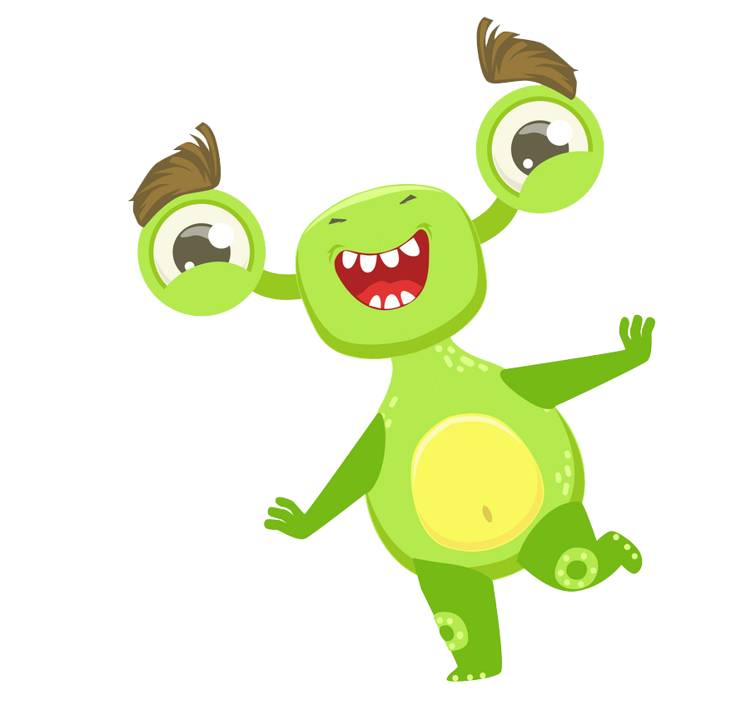
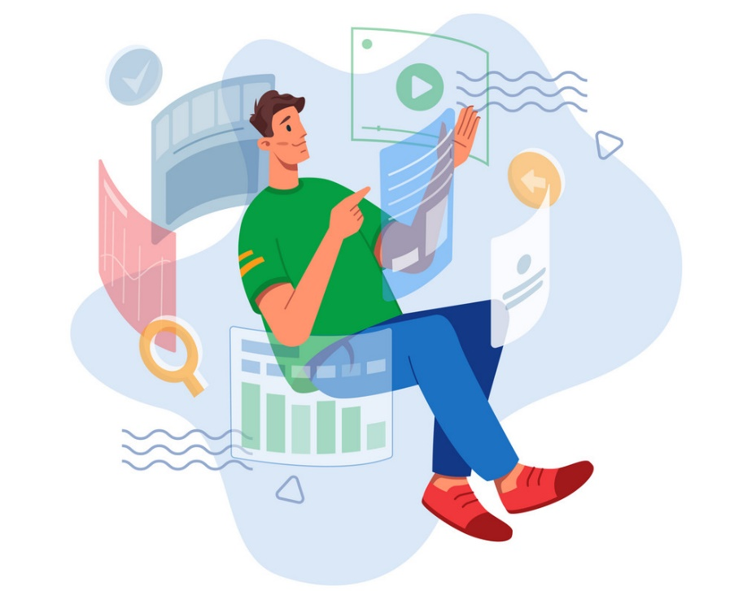
Сьогодні
08.09.2022
Знайомство з новим героєм
Цього року ми знову вирушаємо у подорож чарівним світом Інформатики.

Slide 3
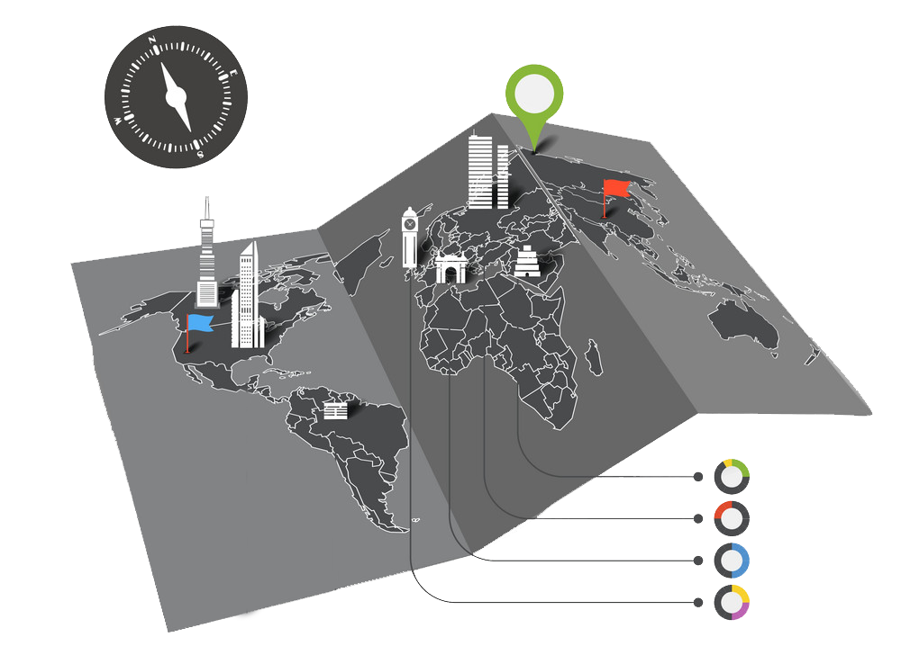

Сьогодні
08.09.2022
Путівник мандрівки в 4 класі
Інфопланета дуже швидко змінюється, саме через це я буду твоїм путівником. Ми відвідаємо такі міста нашого нового технологічного світу:
Інформаційне місто;
Текстове місто;
Алгоритмічне місто;
Комунікаційне місто.

Slide 4
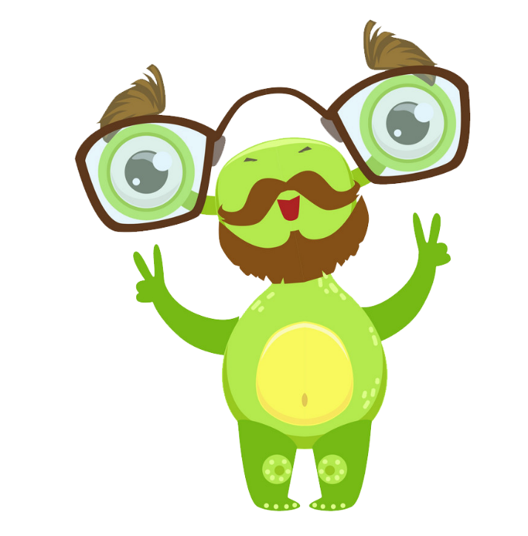
Сьогодні
08.09.2022
Асоціативний кущ
Навчання
Покупки
Що для вас означає слово «комп’ютер»?
Спілкування
Подорожі
Відпочинок
Розваги

Slide 5
Сьогодні
08.09.2022
Повідомлення теми і мети уроку
Кожне суспільство, котре хоче процвітати та розвиватись, має набір правил, обов’язків та законів. Сьогодні на уроці і ми з вами:
згадаємо, які бувають правила;
з’ясуємо, яких правил безпечної роботи з комп'ютером потрібно дотримуватись;
ознайомимось із вправами, котрих слід дотримуватись в перервах між роботою за комп’ютером.

Slide 6
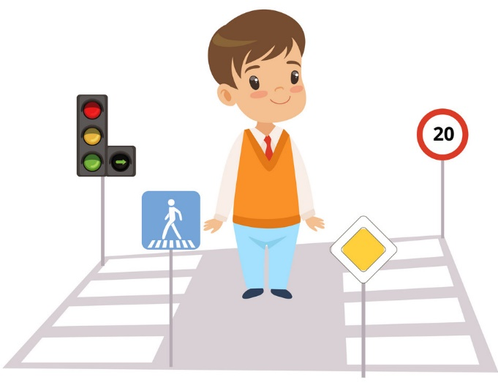
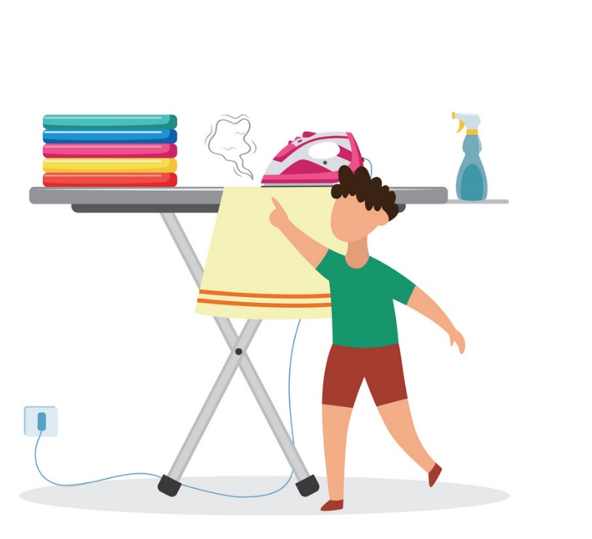
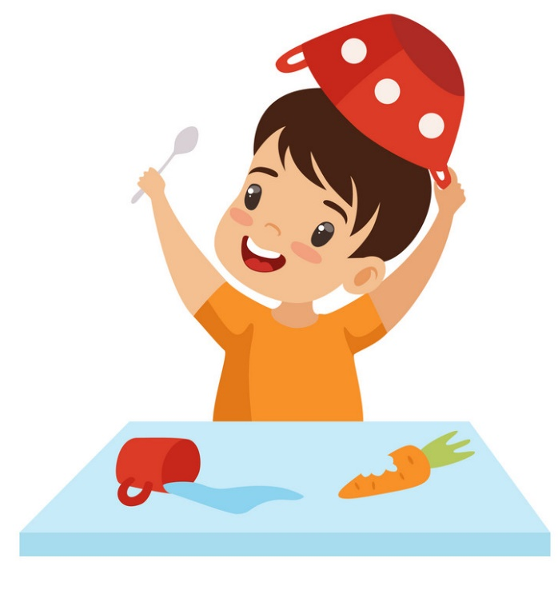
Сьогодні
08.09.2022
Правила
Які правила ви виконуєте в повсякденному житті?

Slide 7
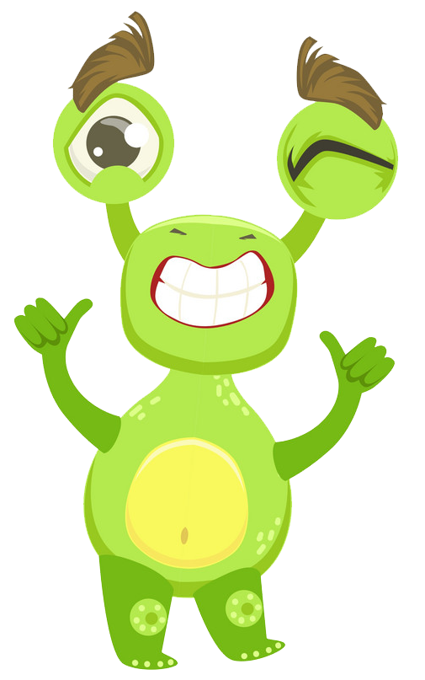
Сьогодні
08.09.2022
Правила безпечної поведінки у кабінеті інформатики
Пам’ятай!
Комп'ютер - це складний пристрій і в роботі з ним потрібно дотримуватися певних правил поведінки.

Slide 8
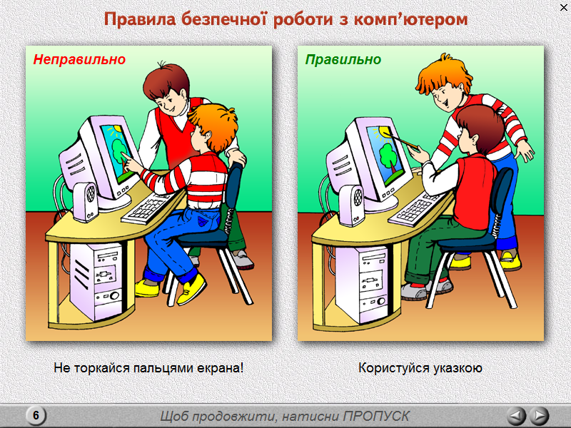

Сьогодні
08.09.2022
Правила безпечної поведінки з комп'ютером
Правило №1
Щоб продемонструвати потрібну інформацію на моніторі, я вказую спеціальним вказівником чи ручкою, що вимкнена чи перевернута.

Slide 9
Сьогодні
08.09.2022
Правила безпечної поведінки з комп'ютером
Правило №2
Я не приношу до комп'ютера зайвих речей, щоб не зашкодити техніці та не відволікатись.

Slide 10
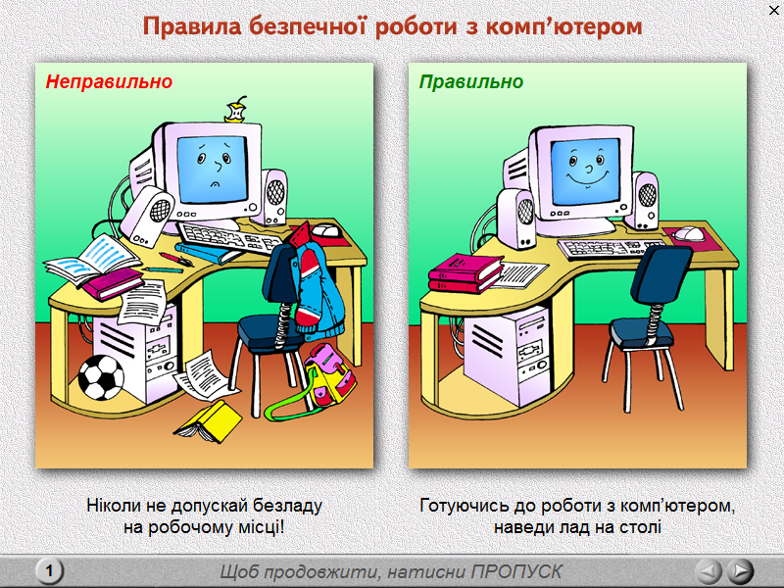
Сьогодні
08.09.2022
Правила безпечної поведінки з комп'ютером
Правило №3
Працюючи за комп’ютером, я розміщую біля нього лише навчальні матеріали.

Slide 11
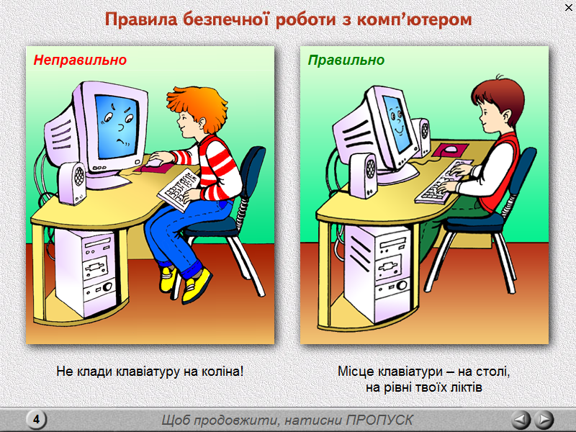
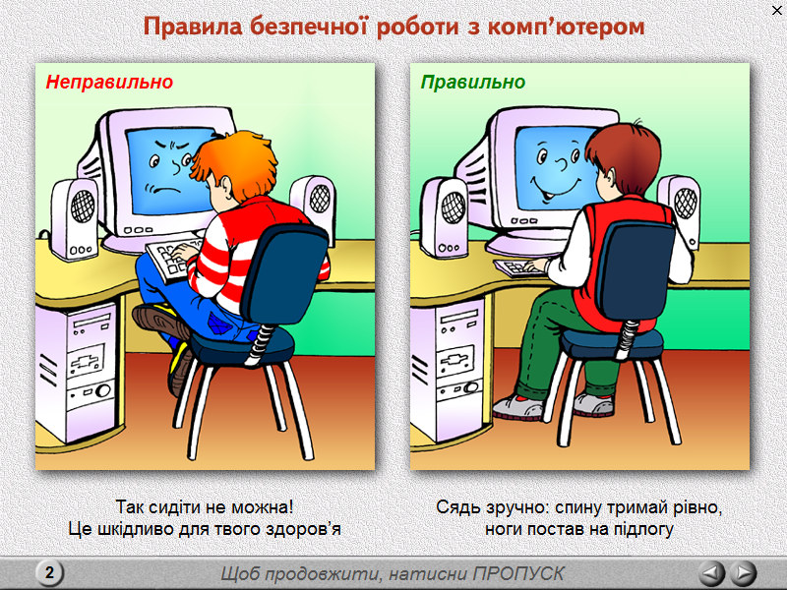
Сьогодні
08.09.2022
Правила безпечної поведінки з комп'ютером
Правило №4
Щоб не зашкодити своєму здоров’ю, я рівно сиджу на стільці та не переміщую комп’ютерних пристроїв.

Slide 12
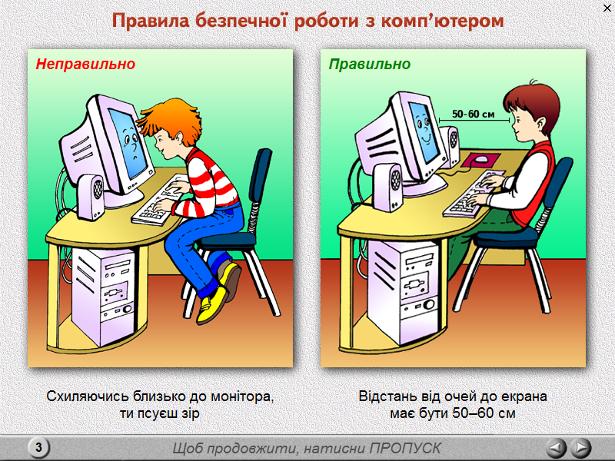
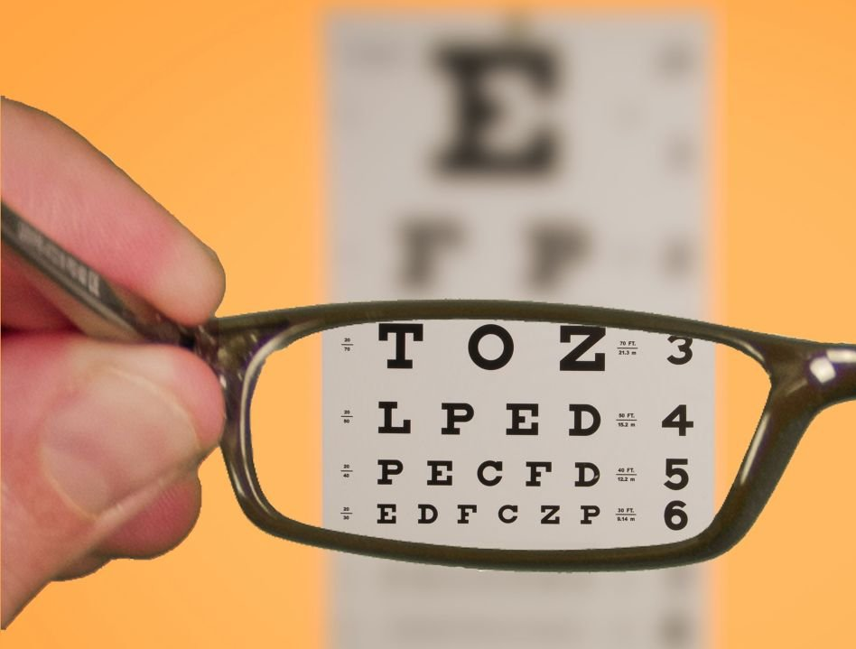
Сьогодні
08.09.2022
Правила безпечної поведінки з комп'ютером
Правило №5
Щоб не зіпсувати свій зір - тримаю дистанцію 50-60 сантиметрів або відстань витягнутої руки.

Slide 13
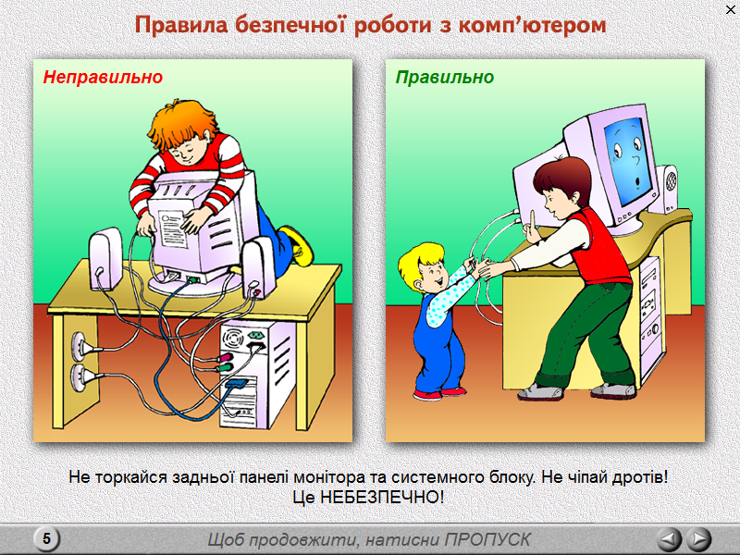

Сьогодні
08.09.2022
Правила безпечної поведінки з комп'ютером
Правило №6
За жодних обставин я не торкаюсь дротів та різних незрозумілих пристроїв. Забороняю іншим це робити!

Slide 14
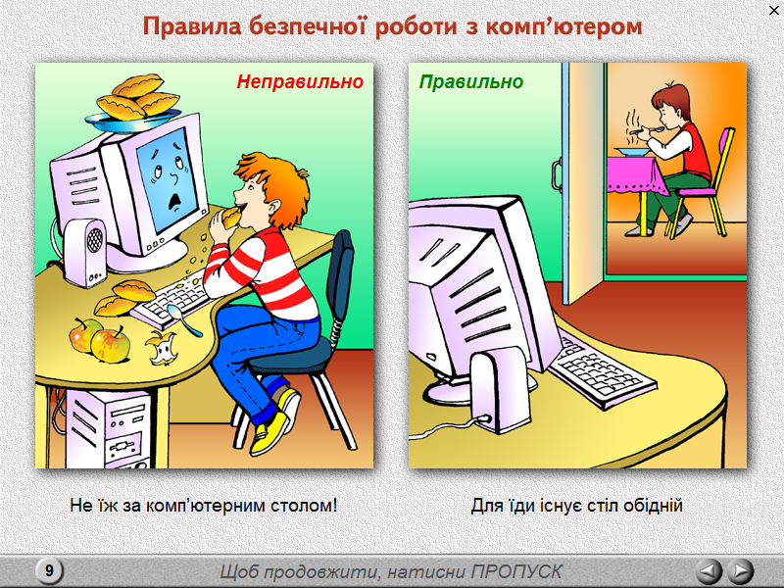
Сьогодні
08.09.2022
Правила безпечної поведінки з комп'ютером
Правило №7
Я ніколи не їм біля комп’ютера, бо пам’ятаю, що комп’ютер - це не місце для їжі.

Slide 15
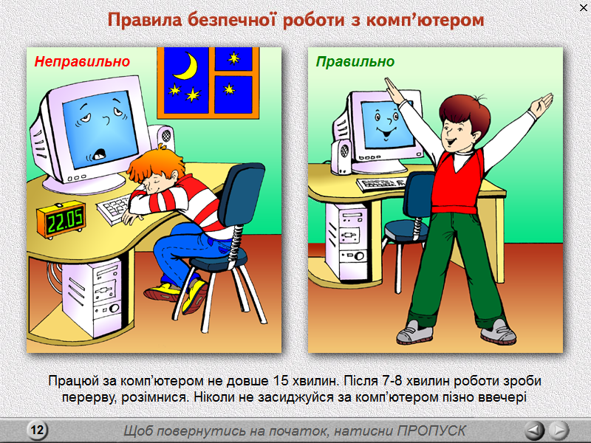
Сьогодні
08.09.2022
Правила безпечної поведінки
Правило №8
Я нормую свій робочий час, щоб залишатись здоровим та красивим: роблю перерви та розминку через кожні 15 хвилин роботи за комп'ютером!

Slide 16
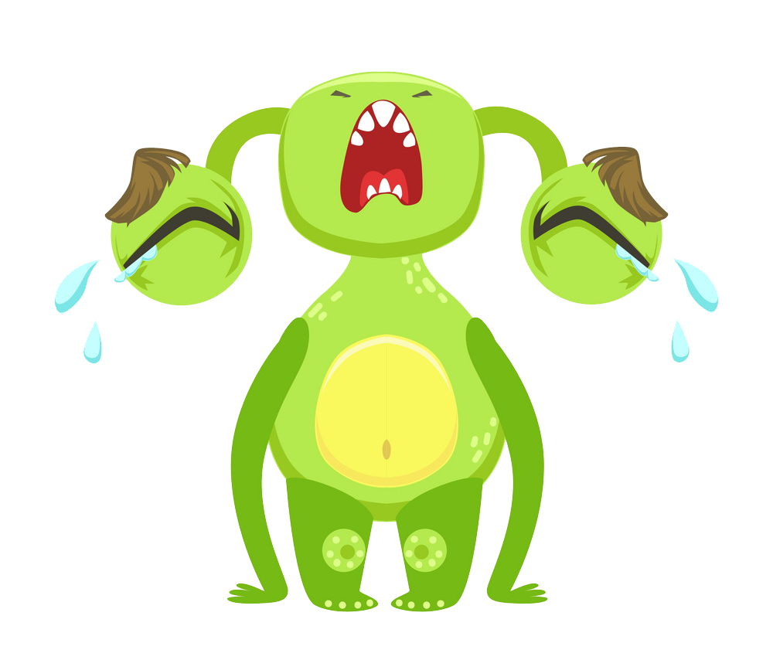
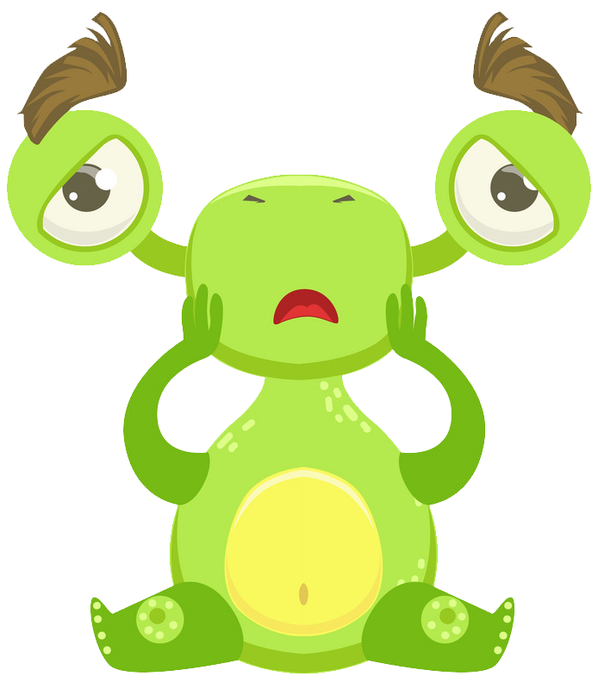
Сьогодні
08.09.2022
Наслідки недотримання правил
Які можуть бути наслідки недотримання правил поведінки з комп’ютером?

Slide 17

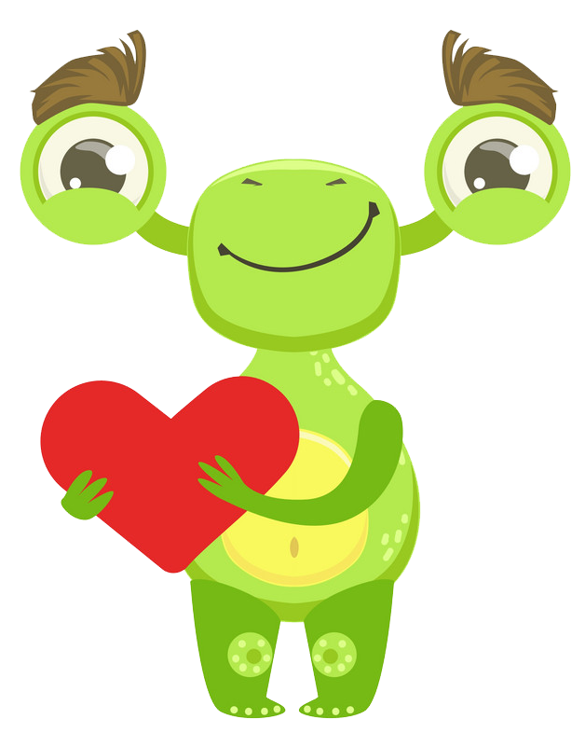
Сьогодні
08.09.2022
Не забувайте про відпочинок!
Найулюбленішим моїм правилом є – відпочинок. Фізкультхвилинка!

Slide 18
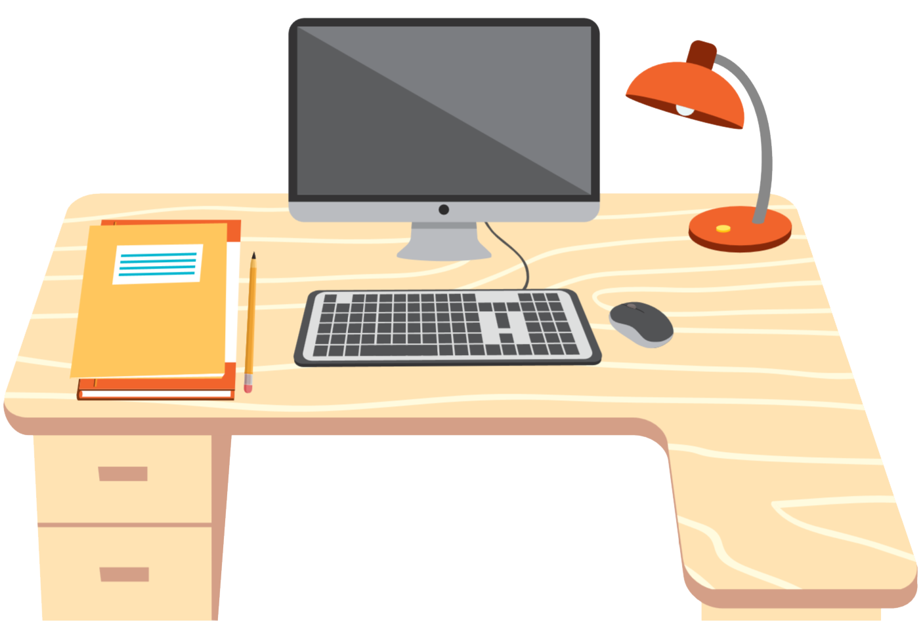
Сьогодні
08.09.2022
Погляньте на зображення та поміркуйте, що воно нам хоче «сказати»?
Я завжди дотримуюсь порядку під час роботи з комп'ютером.

Slide 19
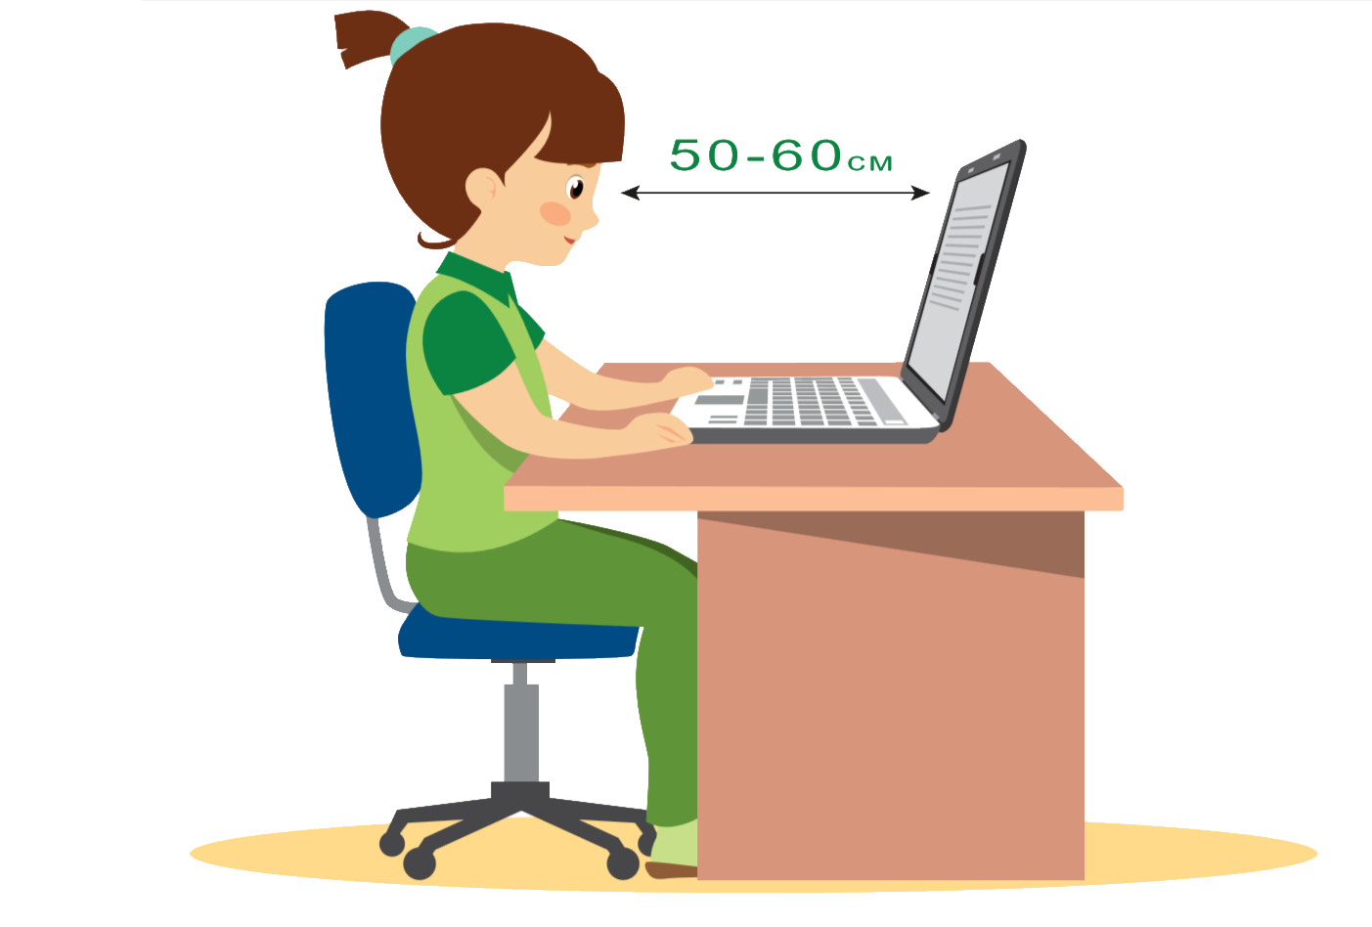
Сьогодні
08.09.2022
Погляньте на зображення та поміркуйте, що воно нам хоче «сказати»?
Я тримаю дистанцію до монітору.
Як можна перевірити дистанцію без лінійки?

Slide 20
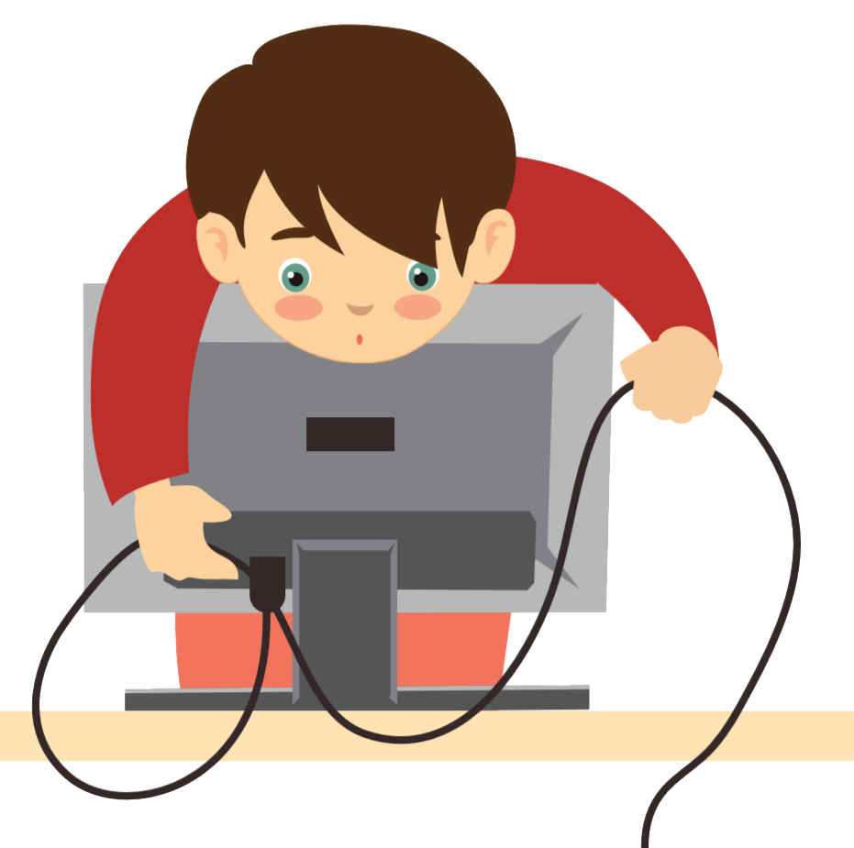
Сьогодні
08.09.2022
Погляньте на зображення та поміркуйте, що воно нам хоче «сказати»?
За жодних обставин я не торкаюсь проводів та інших незрозумілих пристроїв. Забороняю іншим це робити!

Slide 21
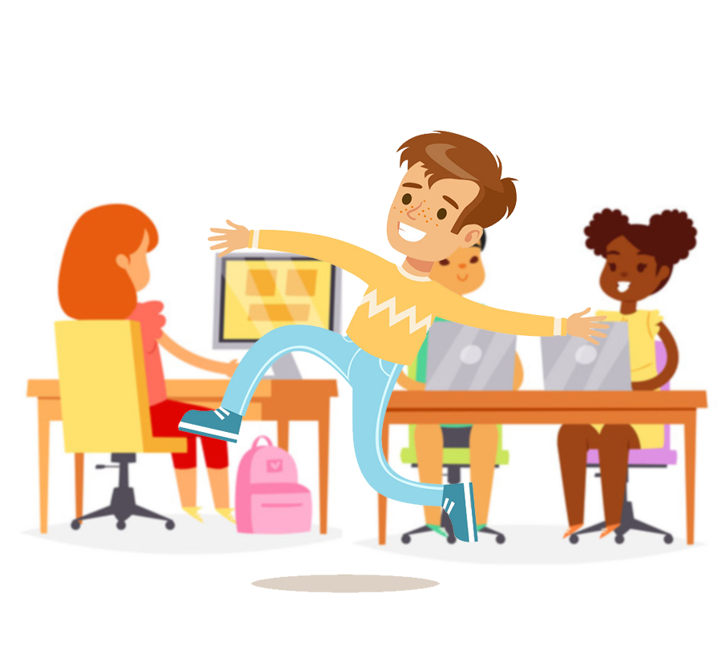
Сьогодні
08.09.2022
Погляньте на зображення та поміркуйте, що воно нам хоче «сказати»?
Я спокійно переміщуюсь по кабінету інформатики, щоб не зашкодити собі, оточуючим та техніці.

Slide 22
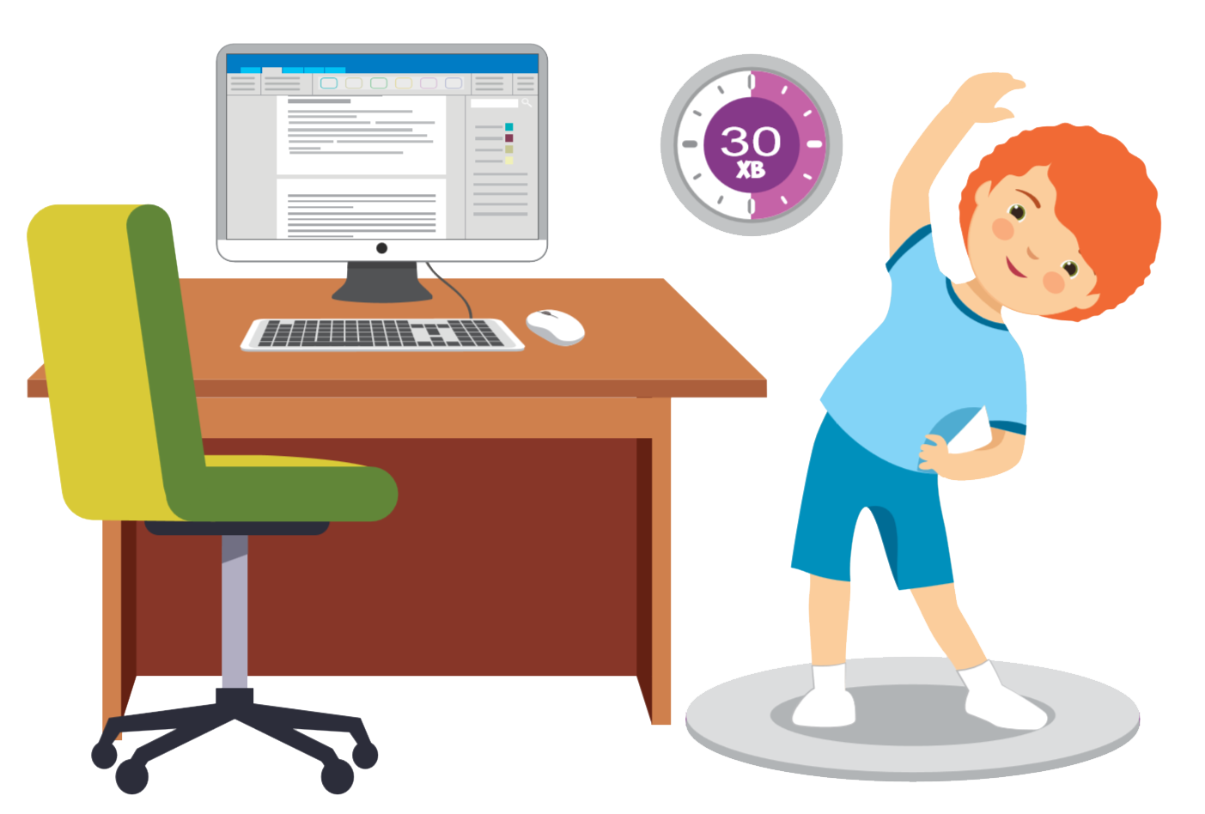
Сьогодні
08.09.2022
Погляньте на зображення та поміркуйте, що воно нам хоче «сказати»?
Я нормую свій робочий час, щоб залишитись здоровим та красивим, роблячи перерви та розминку!

Slide 23
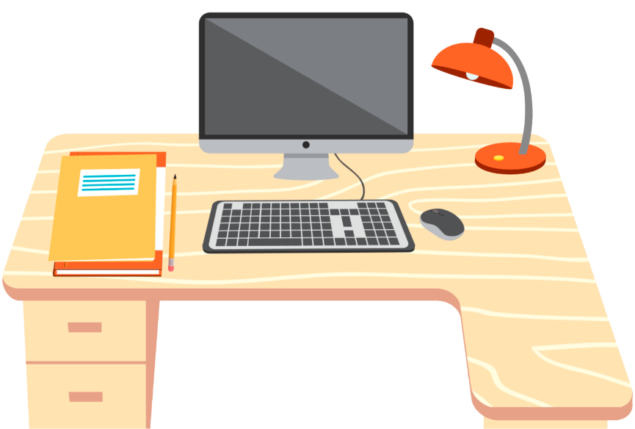
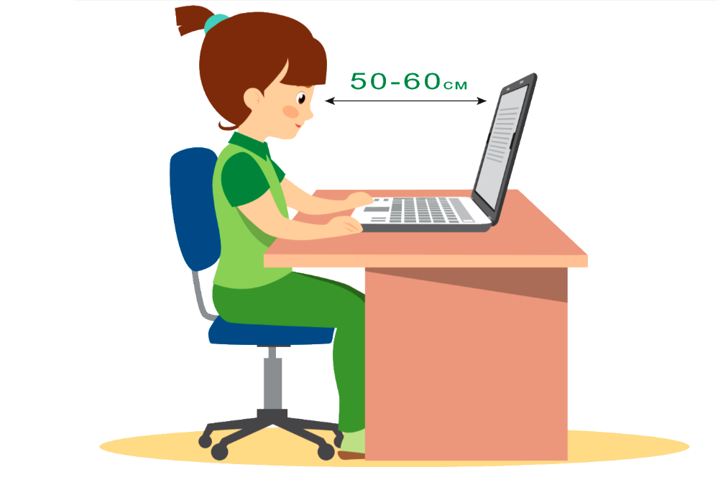
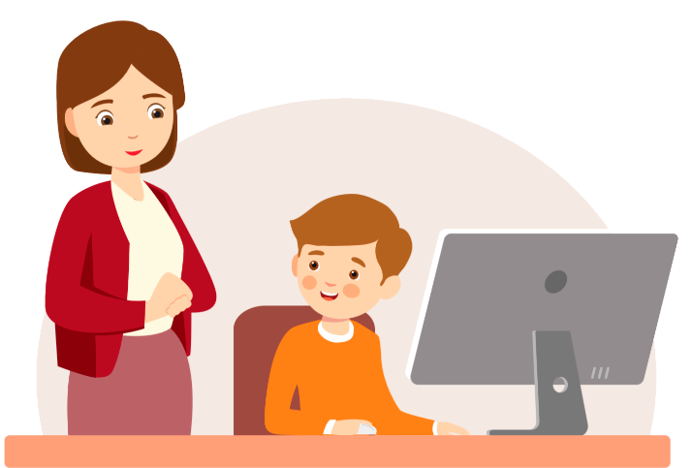
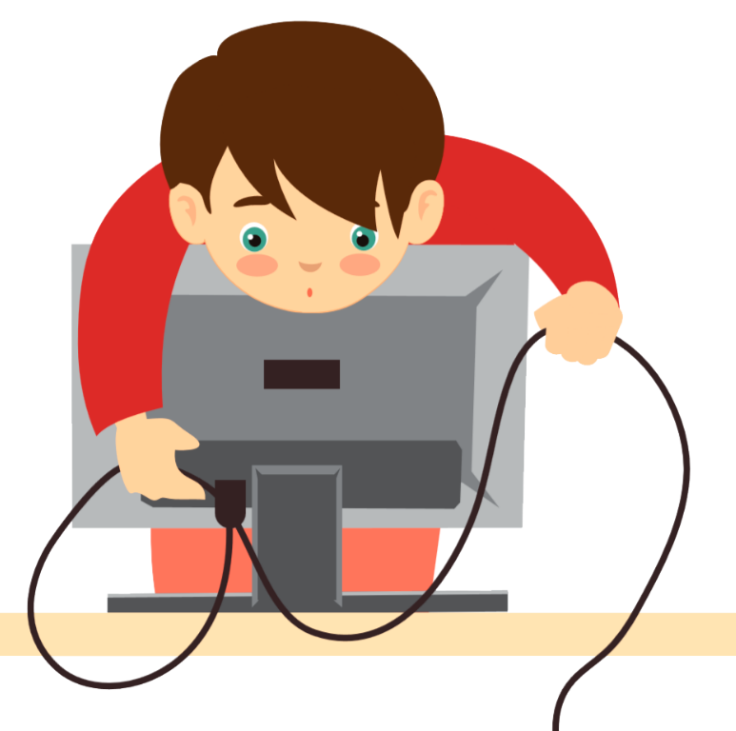
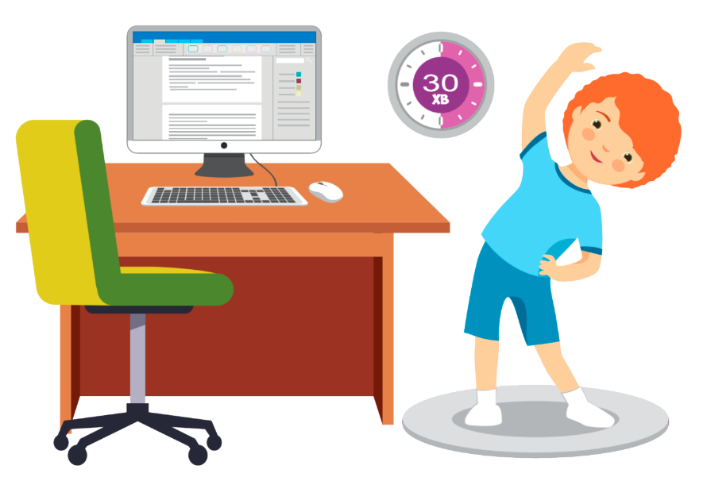
Сьогодні
08.09.2022
Саме цих правил ми маємо дотримуватись найбільше

Slide 24

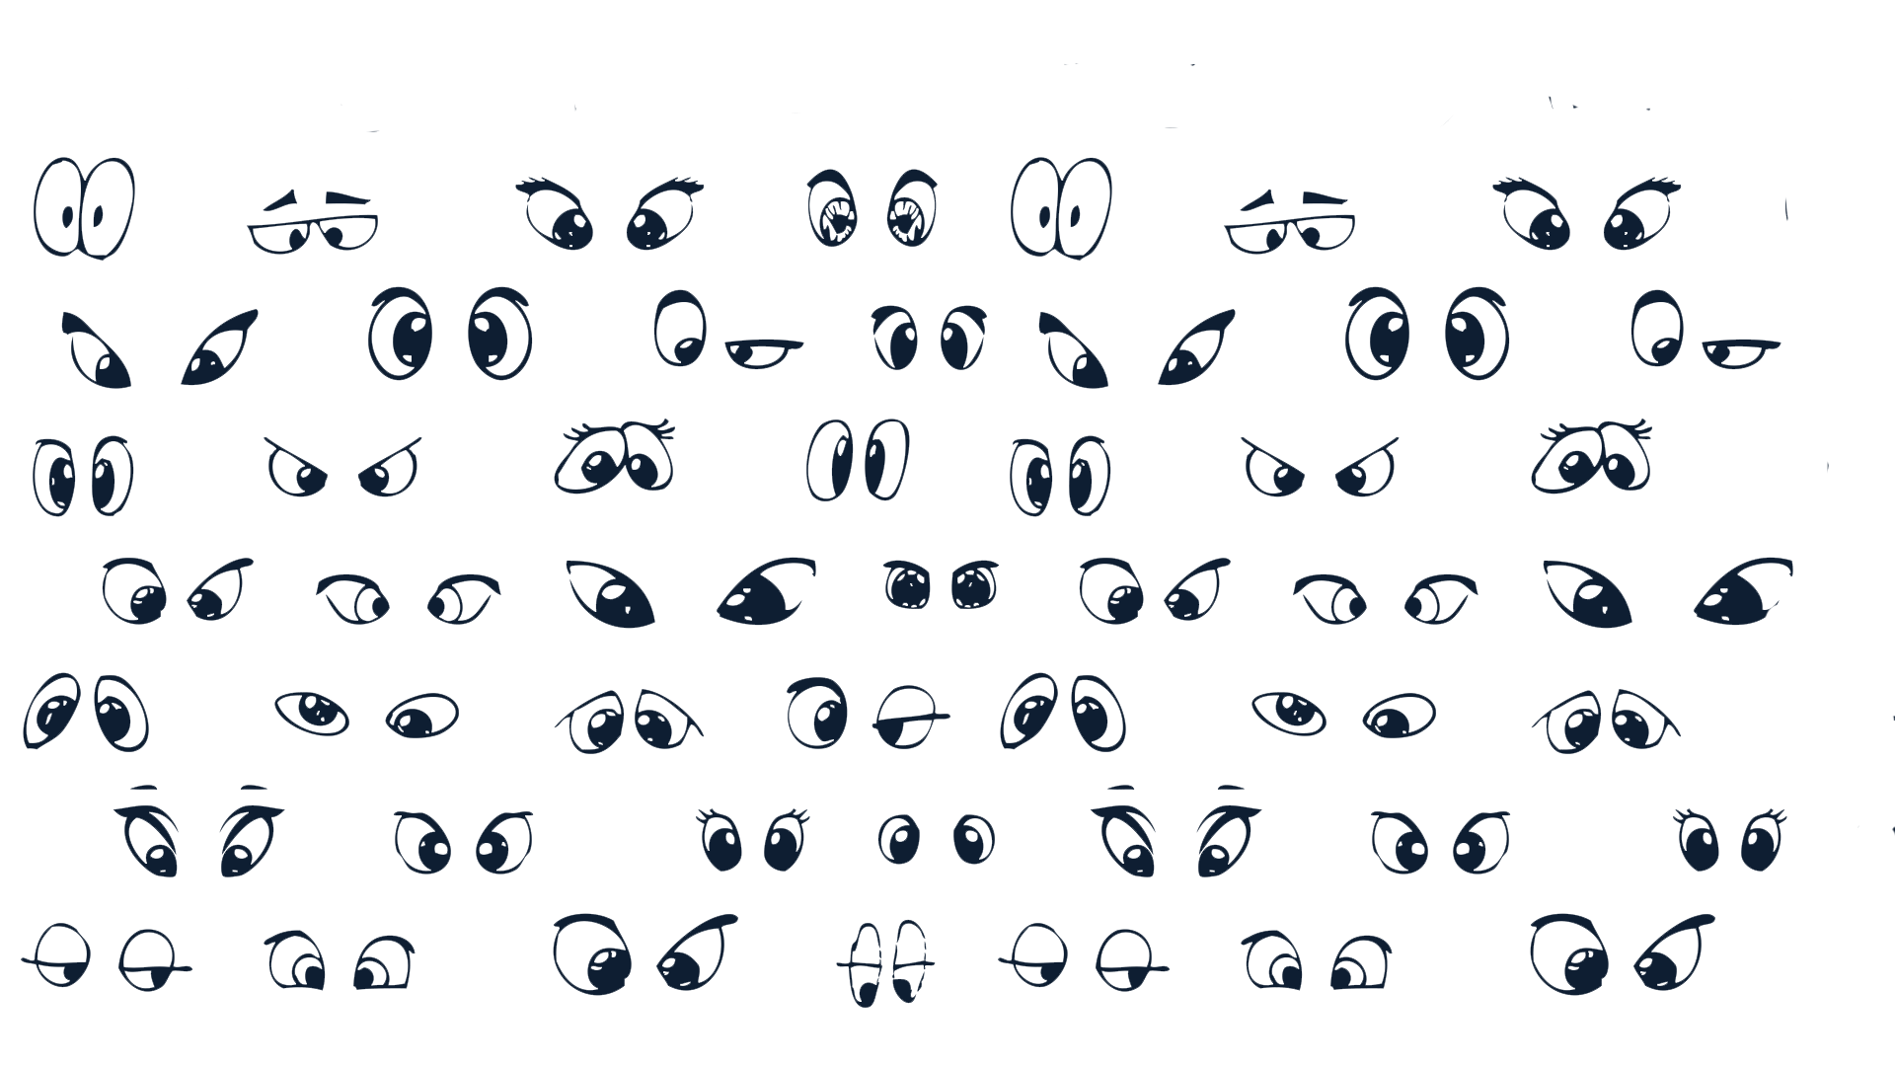

Сьогодні
08.09.2022
Гімнастика для очей

Slide 25
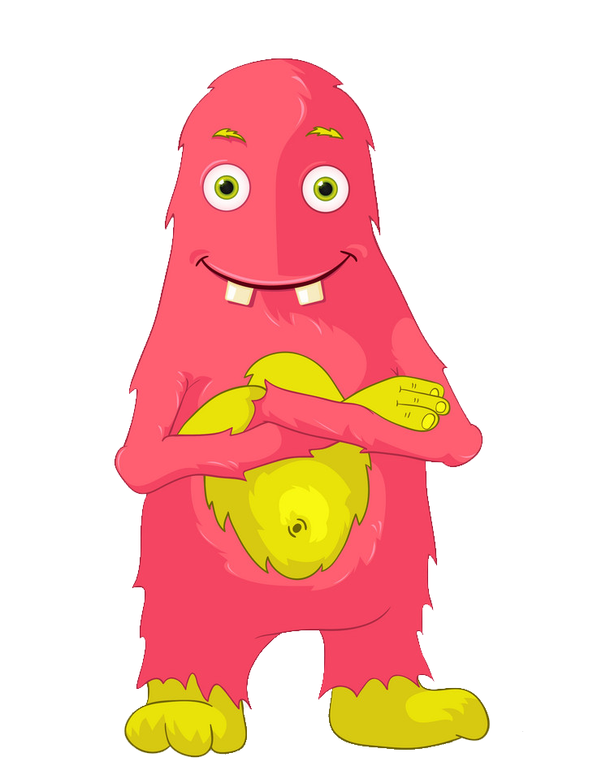
Сьогодні
08.09.2022
Практична частина
А нагадайте мені, діти, чи можна вам самостійно вмикати та вимикати комп’ютер?
Лише за необхідності та з ДОЗВОЛУ ДОРОСЛИХ!

Slide 26
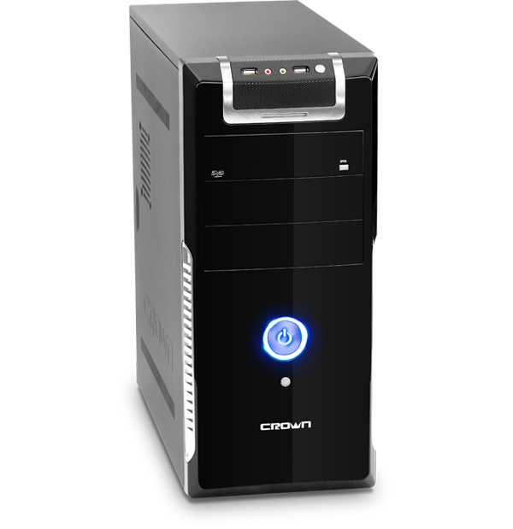


Сьогодні
08.09.2022
Практична частина. Актуалізація
Клавіша
POWER

Slide 27
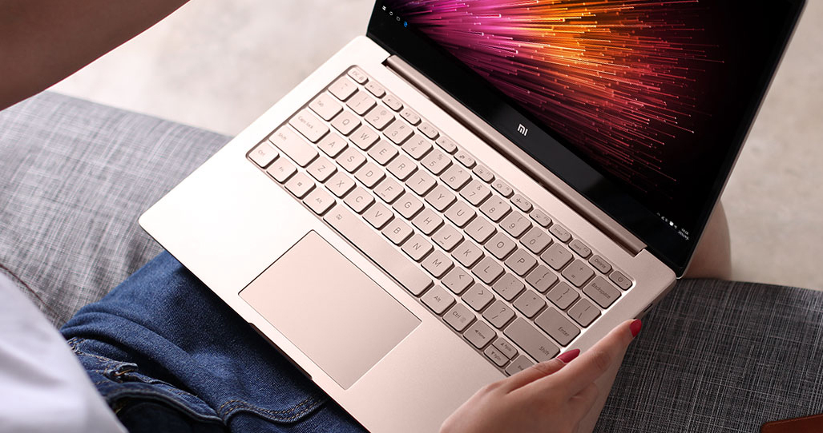
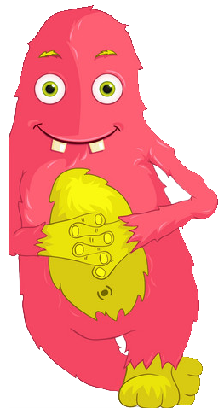
Сьогодні
08.09.2022
Практична частина. Актуалізація

Slide 28


Сьогодні
08.09.2022
Практична частина. Актуалізація

Slide 29

Сьогодні
08.09.2022
Як виглядає робочий стіл за яким ви вчите уроки вдома? Що там знаходиться?

Slide 30





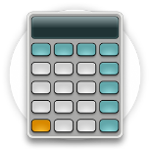
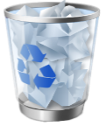
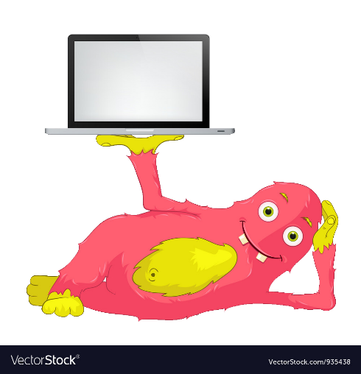
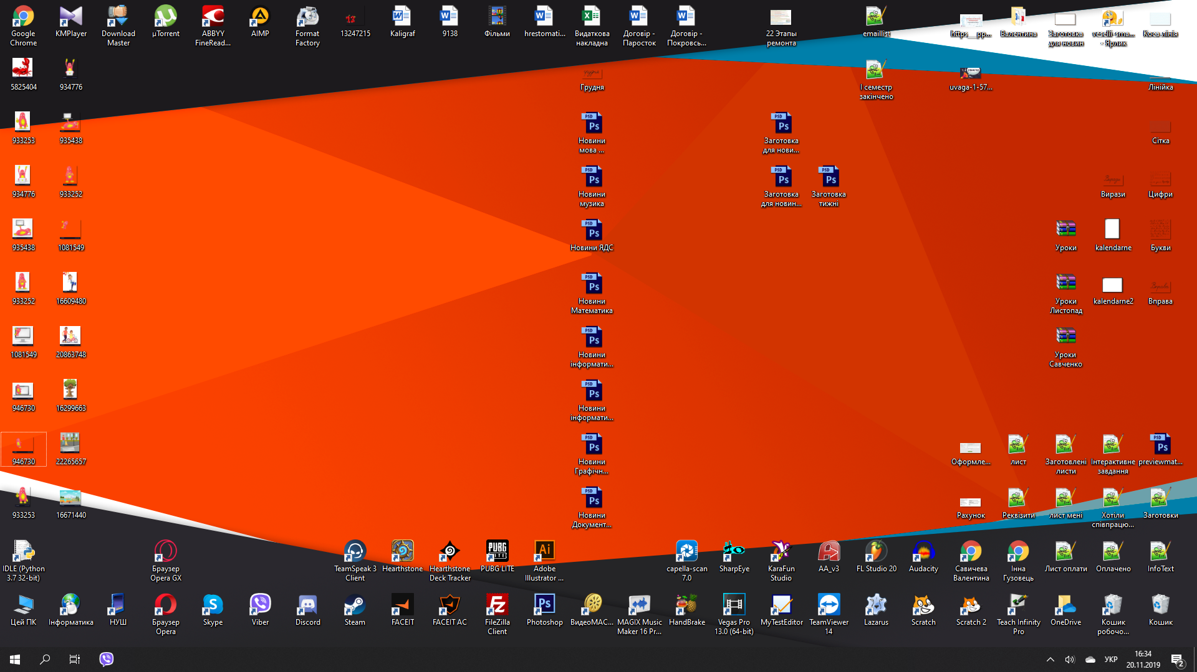
Сьогодні
08.09.2022
Практична частина. Актуалізація
Всі необхідні «речі» знаходяться в комп’ютері на робочому столі.

Slide 31
Сьогодні
08.09.2022
Практична частина. Актуалізація
Ці «речі» мають назви «значки», або «піктограми». Кожна веде до потрібної програми чи теки.

Slide 32
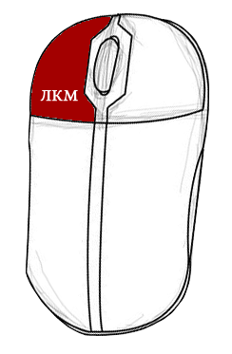
Сьогодні
08.09.2022
Практична частина. Актуалізація
З якою програмою ви вже працювали?
Пригадайте, як відкрити потрібну програму?
2 рази

Slide 33
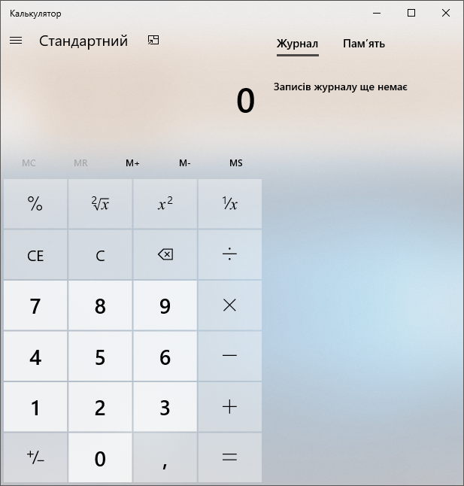
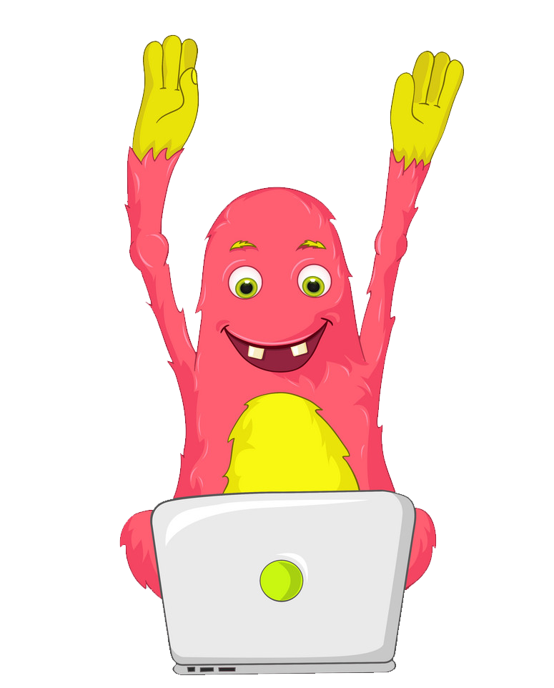
Сьогодні
08.09.2022
Практична частина. Актуалізація
За допомогою Калькулятора можна знаходити значення виразів.

Slide 34
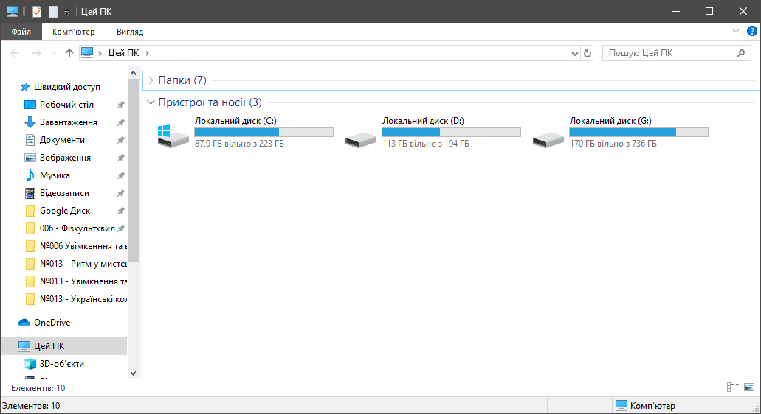
Сьогодні
08.09.2022
Практична частина. Актуалізація

Slide 35
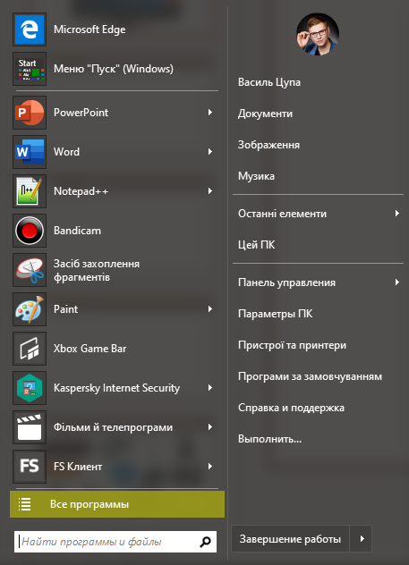
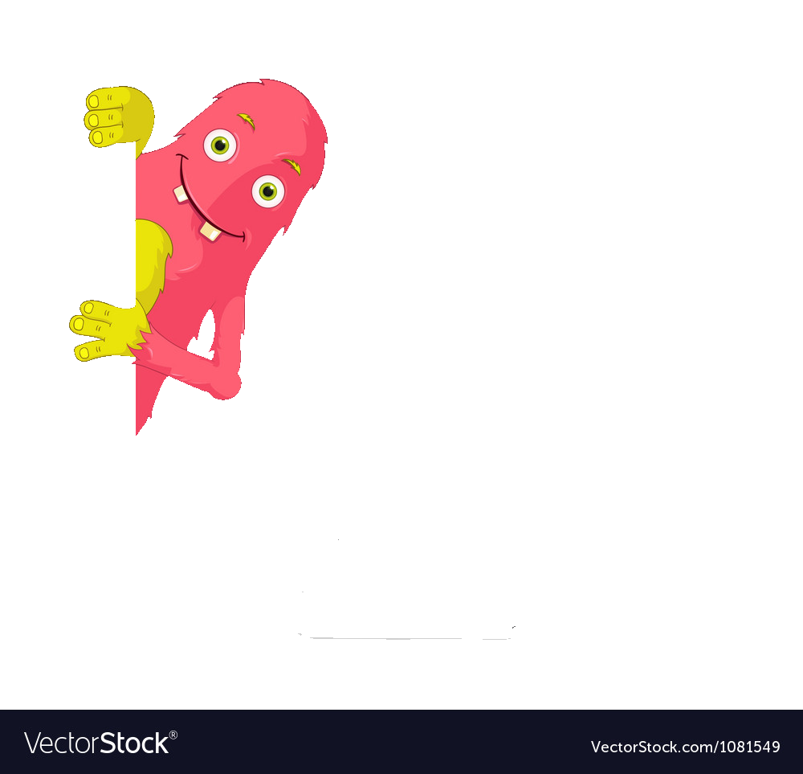
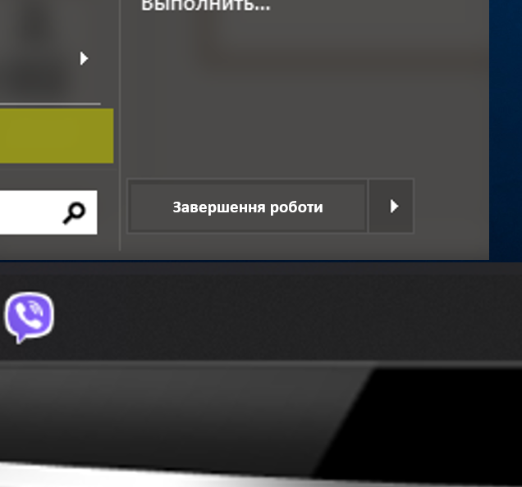
Сьогодні
Після роботи потрібно вимикати комп’ютер.
08.09.2022
Завершення роботи

Slide 36
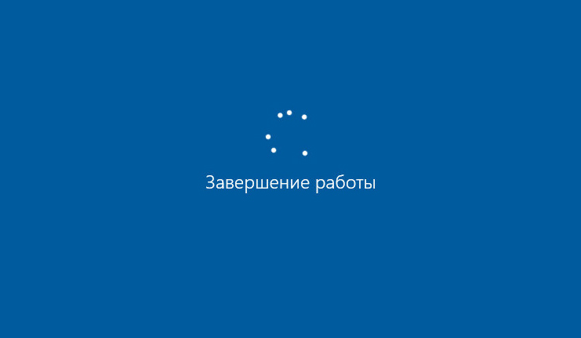
Сьогодні
08.09.2022
Практична частина. Актуалізація
Завершення роботи

Slide 37

Сьогодні
08.09.2022
Підсумок
Які існують правила? Навіщо?
Які правила роботи з комп’ютером допоможуть зберегти здоров’я та комп’ютерну техніку?
Складіть правила безпечної роботи з комп'ютером для своєї родини.

Slide 38
Сьогодні
08.09.2022
Досліджуємо разом
Як потрібно дбати про очі?
Вправа 1. Заплющ очі на 10-20 секунд. Розплющ очі, подивись в далину (у вікно) протягом хвилини. Повтори вправу декілька разів.
Вправа 2. Швидко покліпай очима протягом 30 секунд. Повтори вправу кілька разів.
Що змінилось? Чи зникла сухість в очах?

Slide 39
Сьогодні
До нових зустрічей!
Ви просто МОЛОДЦІ! Так тримати!

